Slide 1
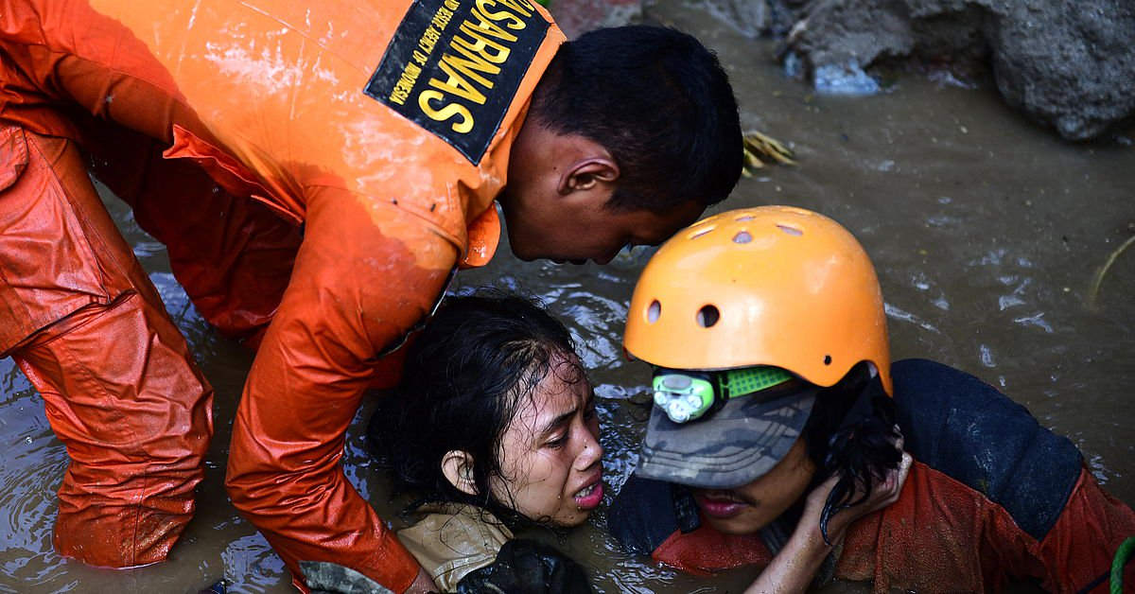
HELP DE MENSEN OP SULAWESI!
AARDBEVING EN TSUNAMI
Foto: EPA/Arimacs Wilander
NL04 RABO 0106 2500 00
NL88 INGB 0000 300 300
NL80 INGB 0000 0001 32
NL32 ABNA 0501 0303 01
NL64 RABO 0385 4870 88
NL46 INGB 0000 0005 50

Slide 2
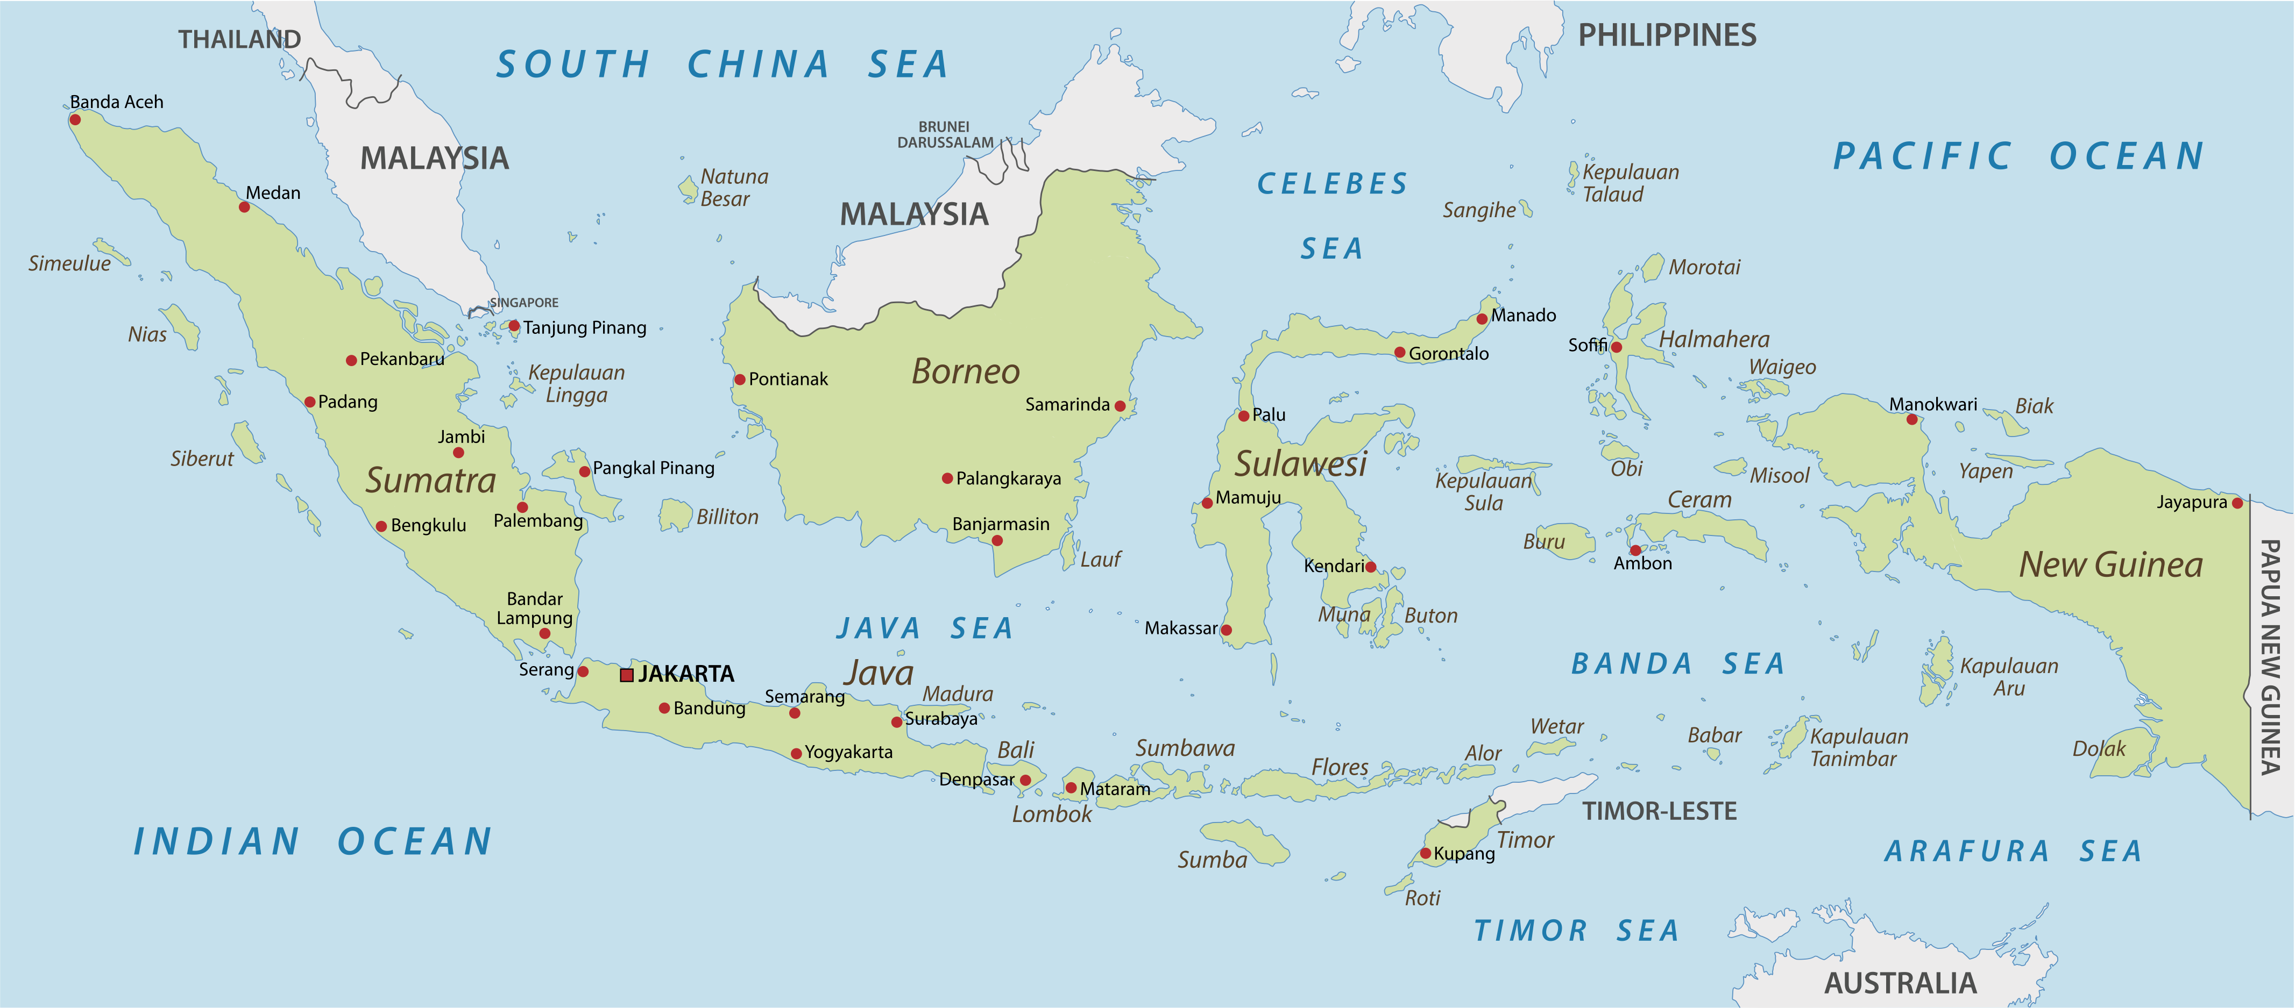
Beeld: Shutterstock
Het Indonesische eiland Sulawesi is zwaar getroffen door een aardbeving en een tsunami. Het Christelijk Noodhulpcluster geeft noodhulp aan de slachtoffers.

Slide 3
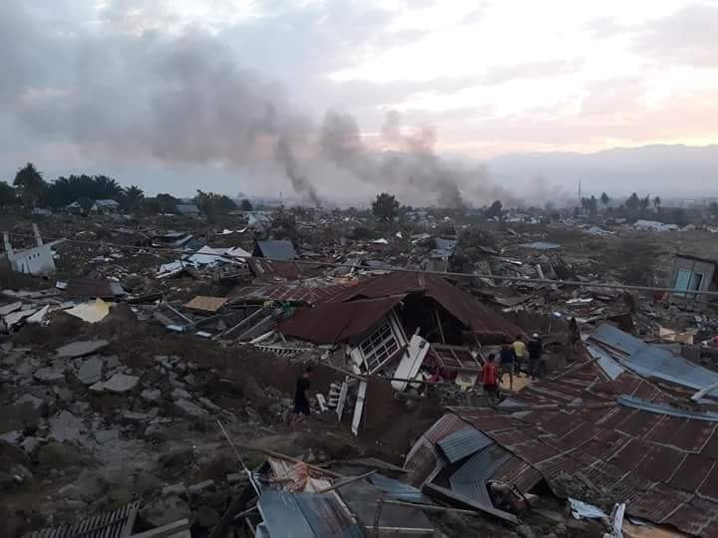
Er zijn duizenden doden. Honderdduizenden mensen hebben dringend medische zorg, voedsel en water nodig.

Slide 4
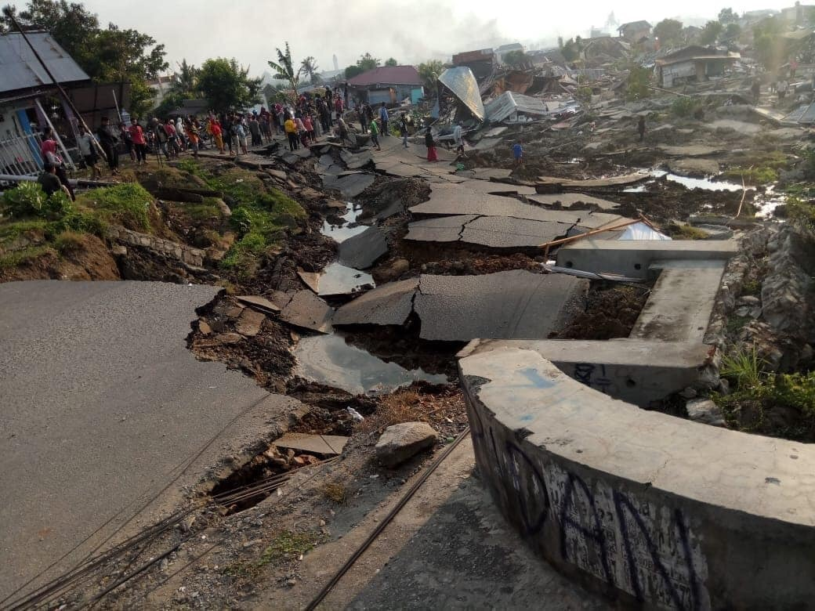
Huizen, wegen, stroomnetwerk en gebouwen zijn zwaar beschadigd. De hulpverlening is moeilijk en tijdrovend – maar hard nodig.

Slide 5
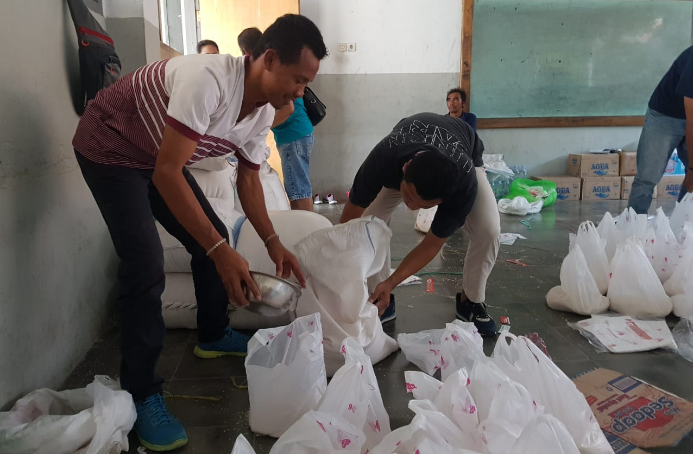
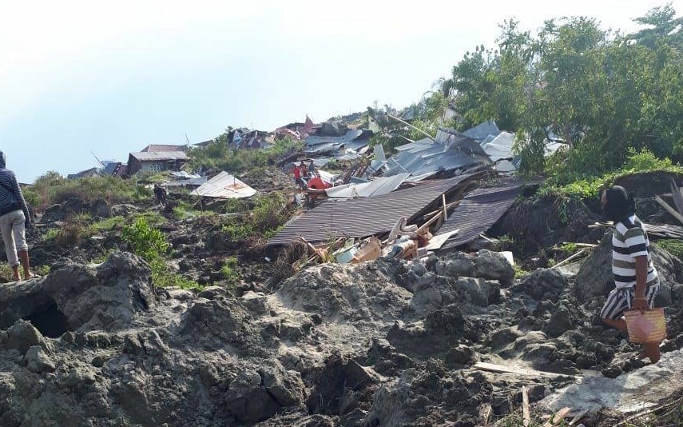
Het Christelijk Noodhulpcluster helpt via kerken en lokale christelijke organisaties. We voorzien in noodopvang, voedsel, water en medische zorg.

Slide 6
HELP DE MENSEN OP SULAWESI!
AARDBEVING EN TSUNAMI
Foto: EPA/Arimacs Wilander
NL04 RABO 0106 2500 00
NL88 INGB 0000 300 300
NL80 INGB 0000 0001 32
NL32 ABNA 0501 0303 01
NL64 RABO 0385 4870 88
NL46 INGB 0000 0005 50

